Slide 1
第十三讲 垄断时代的资本主义

Slide 2
主要内容
一、资本主义从竞争到垄断
二、垄断资本主义的发展
三、经济全球化及其影响

Slide 3
一、资本主义从自由竞争到垄断
（一）生产的集中和垄断的形成
（二）垄断条件下竞争的特点
（三）金融资本与金融寡头
（四）垄断利润与垄断价格

Slide 4
（一）生产的集中与垄断的形成
19世纪6、70年代以前：自由竞争阶段
竞争的主体：分散的资本和企业
竞争条件：除了土地私有权外，没有人为的垄断障碍。
竞争手段：改进技术、提高劳动生产率、降低产品成本。
竞争形式：部门内部和部门之间的竞争
竞争结果：弱肉强食、优胜劣汰

Slide 5
19世纪6、70年代以后：垄断阶段
到了19世纪末20世纪初，垄断资本主义在全球占据了统治地位。
1.生产的集中与资本的集中
因自由竞争引起的生产集中和资本集中。

Slide 6
（1）生产集中
生产资料、劳动力和商品的生产日益集中在了少数大企业的手中。后果：大企业所占比重增加。
（2）资本集中
大资本吞并小资本，或由多个小资本合并成大资本的过程。后果：资本被少数大资本家支配。
生产集中和资本集中都是资本家追求剩余价值的结果。

Slide 7
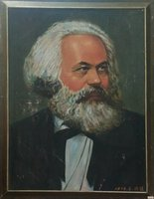
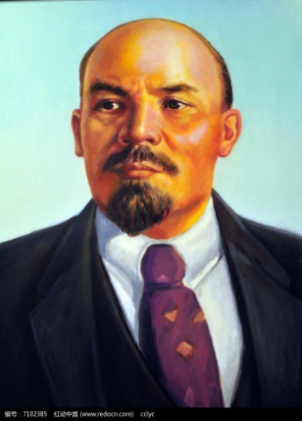
马克思：
竞争斗争是通过商品便宜来实现的，在其它条件不变时，商品的便宜是取决于劳动生产率，而劳动生产率又取决于生产的规模。
列宁：
集中发展到了一定的程度，就自然而然形成了垄断。

Slide 8
例证：19世纪末20世纪初，主要资本主义国家生产集中已经达到了相当高的程度。
到1907年，德国不到1%的大企业占有全国总数75%以上的蒸汽动力和电力。到1909年，美国不到1%的大企业掌握全国一半的产值。

Slide 9
2.垄断产生的原因
（1）当生产集中发展到相当高的程度，极少数的企业就会联合起来控制本部门的生产和销售，实行垄断，用以获得高额利润。
（2）企业规模增大，形成了对竞争的限制
（3）激烈的竞争造成了严重的损失，促进了企业的联合。

Slide 10
3.垄断组织
（1）定义
在一个或几个经济部门中，占垄断地位的少数大企业。垄断的实现主要是依托于垄断 组织的存在。
(2)发展轨迹
短期价格协定——垄断组织
（3）实质
通过联合实现独占和瓜分商品生产和销售市场，操纵垄断价格，获得垄断利润。

Slide 11
例证：常见垄断组织的形式及比较
（1）卡特尔（德国）：生产同类产品的资本主义企业的联合，在生产、法律、商业、财务上各自独立。
（2）辛迪加（法国）：生产同类商品的资本主义企业的联合，在生产和法律上是独立的，但在商业上失去了独立性。
（3）托拉斯（美国）：在生产上有密切联系的企业的联合，在生产、法律、商业上丧失独立性。
（4）康采恩（日本）：不同经济部门的许多企业的联合，在形式上保持独立，实际上受占有统治地位的资本家集团的控制。

Slide 12
（二）垄断条件下竞争的特点
1.垄断不能消除竞争，反而会令竞争更加激烈
（1）竞争是商品经济的一般规律，垄断没有消除竞争的条件。
（2）垄断必须通过竞争维系。原因：获取高额垄断利润的内在动力和面临更强大对手的外在压力。
（3）社会生产是复杂多样的，任何垄断组织都不能囊括整个社会生产。

Slide 13
2.垄断条件下竞争的新特点
（1）垄断条件下的竞争是为了获得高额的垄断利润，并不断扩大资本家的垄断地位和统治权力。
（2）垄断条件下的竞争除采取经济手段外，还利用了非经济的手段。
（3）垄断的范围从国内市场转移到了国际市场。
总之，垄断条件下的竞争不仅规模大、时间长、手段残酷，程度激烈，而且具有更大的破坏性。

Slide 14
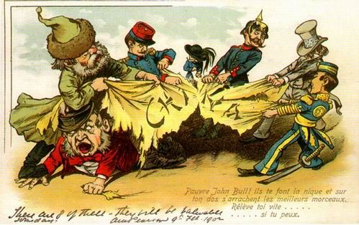
例证：第一次世界大战——垄断资本主义时代的战争

Slide 15
（三）金融资本与金融寡头
1.金融资本
工业垄断资本和银行垄断资本结合在一起形成的一种垄断资本。
2.金融寡头
操纵国民经济命脉，并在实质上控制国家政权的少数垄断资本家和垄断资本家集团，是资本主义国家事实上的统治者。

Slide 16
例证：金融资本形成的过程
借贷中介人
万能垄断者
工业垄断
工业垄断资本
金融资本
银行集中和垄断
商业竞争
银行垄断资本

Slide 17

3.金融寡头对资本主义国家的事实控制
（1）经济：参与制
金融寡头通过掌握股票控制企业。
（2）政治：与政府的个人联合
直接出马将自己的代理人送进政府和议会；收买高官和国会议员；聘任高官在公司任职；建立政策咨询机构；控制舆论

Slide 18

例证：2014年商人出身的特朗普当选为美国新一任总统
图为美国总统特朗普

Slide 19
（四）垄断利润与垄断价格
1.垄断利润
垄断资本家凭借垄断地位获得的超过平均利润的高额利润。
原因：垄断阻碍了资本在不同部门的自由流动，限制了利润平均化的趋势。

Slide 20
2.垄断利润的来源仍然是剩余价值
（1）垄断时代，垄断资产阶级对本国无产阶级和其它劳动人民的压榨有所加强。
（2）通过操控垄断价格控制市场，从而获得非垄断企业应有的利润。
（3）通过资本输出获得其它国家劳动人民创造的剩余价值。
（4）通过对国家政权的操纵实现了对垄断资本的再分配。

Slide 21
3.垄断价格
（1）定义
垄断组织在销售和购买商品时，凭借其垄断地位规定的，旨在保证最大限度获取利润的市场价格。
（2）公式：
垄断价格=成本价格+平均利润+垄断利润
（3）分类：
垄断高价、垄断低价（基准：商品生产价格）

Slide 22
（3）结果
抑制了市场上价格的自由波动
从全社会看，商品的价值仍然是由社会必要劳动时间决定；垄断不能增加或减少商品的价值总量，只是对商品的价值和剩余价值做出了有利于垄断资本的再分配。
没有改变价值规律，只是价值规律在垄断资本主义时代的表现。

Slide 23
二、垄断资本主义的发展
（一）国家垄断资本主义的形成
（二）金融垄断资本的发展
（三）垄断资本主义在世界的扩展
（四）垄断资本主义的实质

Slide 24
（一）国家垄断资本主义的形成
1.国家垄断资本主义的定义
国家政权与私人垄断资本结合在一起的资本主义形式。
2.国家垄断资本主义形成的原因
帝国主义时代的资本主义基本矛盾的尖锐化的结果，促进了国家政权与私人垄断资本的结合，是资本主义生产关系在自身范围内的部分质变，标志着资本主义发展进入新阶段。

Slide 25
（1）社会生产力的发展，要求资本主义生产资料在更大范围内被支配，要求国家垄断资本主义产生。
（2）经济危机的深化，要求国家垄断资本主义的产生。
（3）缓和社会矛盾，协调利益关系，要求国家垄断资本主义产生

Slide 26
3.国家垄断资本主义形成和变迁的历史
（1）一战期间，交战各国为了扩军备战，对国家经济生产进行了严格的统计和监督，酝酿了国家垄断资本主义的初始形态。
列宁：
以自由竞争为基础的旧资本主义已被这场战争彻底摧毁，它已经让位于国家垄断资本主义。

Slide 27
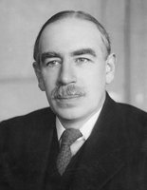
（2）1929年-1933年，资本主义世界经历了最严重的大危机，动摇了资本主义的发展根基，这就要求国家垄断资本主义有所发展。
例证一：凯恩斯主义的形成
经济学家凯恩斯，代表作为《就业、利息和货币通论》

Slide 28
凯恩斯主义(也称“凯恩斯主义经济学”)是建立在凯恩斯著作《就业、利息和货币通论》的思想基础上的经济理论。主张国家采用扩张性的经济政策，通过增加需求促进经济增长。即扩大政府开支，实行财政赤字，刺激经济，维持繁荣。凯恩斯的经济理论指出，宏观的经济趋向会制约个人的特定行为。因此，凯恩斯被誉为“宏观经济学之父”。

Slide 29

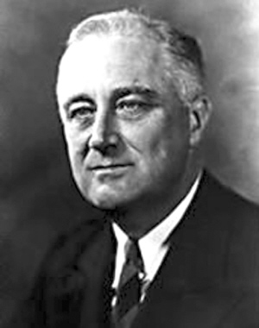
例证二：罗斯福新政

Slide 30
罗斯福新政是美国总统罗斯福上台后提出的旨在挽救经济危机的宏观经济政策的统称，其意义在于为国家垄断资本主义提供了实践的形态，并蕴含着现代国家治理经验。
主要内容可以用“三R”来概括，即复兴 (Recovery) 、 救济 (Relief) 、改革 (Reform) ，具体如下：

Slide 31
整顿银行与金融系：下令令银行休业整顿，逐步恢复银行的信用，并放弃金本位制，使美元贬值以刺激出口;
对工业的调整：通过《全国工业复兴法》防止盲目竞争引起的生产过剩; 加强了政府对资本主义工业生产的控制与调节；缓和了阶级矛盾。

Slide 32
调整农业政策:给减耕减产的农户发放经济补贴，提高并稳定农产品价格;
推行“以工代赈”：大力兴建公共工程，缓和社会危机和阶级矛盾，增加就业刺激消费和生产;

Slide 33
建立社会保障体系：通过了《社会保障法》,使退休工人可以得到养老金和保险，失业者可以得到保险金，子女年幼的母亲、残疾人可以得到补助。建立急救救济署，为人民发放救济金。

Slide 34
（3）二战期间，整个资本主义世界都建立了战时的经济管理体制，国家对经济生活进行了全面的统制，国家垄断资本主义有了进一步发展。
（4）二战结束后，国家垄断资本主义作为生产关系体系最终确立。特点：经常性、稳定性、广泛性、持续性。

Slide 35
国家所有并直接经营的企业
4.国家垄断资本主义的形态
国家与私人共有的企业
国家通过不同形式参与私人垄断资本的再生产过程
宏观调节
微观规制

Slide 36
例证1：二战后西方国家的国有化浪潮
第二次世界大战结束后，一些西方国家左翼政党执政时推行了国有化政策，将若干行业的私人企业改变为国有企业，形成一股浪潮。其范围主要覆盖日本和欧洲国家。
美国很少实行国有化，但也将私营铁路公司收归国有在1976年成立国营铁路公司。

Slide 37
例证2：意大利：向私人公司参股，扩大国有经济成分
20世纪60年代，通过高价购买私人电力企业。70年代，船舶和金融业大部分是国有企业。煤气、铁路、航空、邮政基本上是国有经济。

Slide 38
例证3：日本政府的规制范围
农林水产业87.1%、交通通讯业97.3%，矿业、金融业、保险业、煤气、电力、自来水100%，科教文卫事业55.6%，

Slide 39
5.国家垄断资本主义的积极效应
（1）解决了社会化大生产和私人垄断资本之间的矛盾。
（2）国家的干预解决了私人垄断资本的狭隘性，部分摆脱了资本主义生产的无政府状态。
（3）加速了资本主义国家的现代化进程。
（4）对社会主义国家的经济体制改革和国家治理提供了经验和教训。

Slide 40
6.国家垄断资本主义的实质
（1）资本主义经济制度内的经济关系调整，不可能从根本上消除资本主义社会的基本矛盾。
（2）剩余价值仍然是资本家获得利润的唯一来源，国家垄断资本主义的出现不过是改变了剩余价值资本化的过程以及剩余价值分配方式

Slide 41
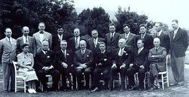
（二）金融垄断资本的发展
1.成因
（1）国际货币体系的出现
例证：美国的布雷顿森林体系

Slide 42
1944年7月，西方主要国家的代表在联合国国际货币金融会议上确立的国际货币体系，因为此次会议是在美国的布雷顿森林举行的，所以称之为"布雷顿森林体系"。
关税总协定作为1944年布雷顿森林会议的补充，连同布雷顿森林会议通过的各项协定，统称为"布雷顿森林体系"，即以外汇自由化、资本自由化和贸易自由化为主要内容的多边经济制度，构成资本主义集团的核心内容。

Slide 43
（2）金融的自由化和金融创新
背景：20世纪70年代初，由于资本主义国家力量之间的不平衡，导致布雷顿森林体系崩溃，资本主义国家普遍走上了金融自由化的道路。
后果：金融垄断资本脱离实体经济膨胀发展，经济过度虚拟化，最终引爆金融危机。

Slide 44
（三）垄断资本在世界范围内的扩张
1.动因
（1）输出国内的过剩资本，获取高额利润
（2）争夺销售市场
（3）获得廉价的原材料和劳动力

Slide 45
2.形式
借贷资本输出：国外间接融资
生产资本输出：对外直接投资
国家资本输出：国际贸易
3.途径
跨国公司：对外直接进行投资；进行跨国和国际性的生产、销售和金融行为，获取高额垄断利润

Slide 46
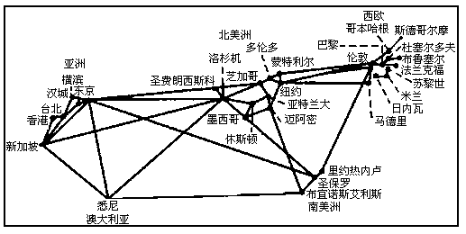
例证：跨国公司的全球化生产网络

Slide 47
4.后果：
（1）发达国家
巩固了垄断资本的优势；改善了国际收支状况；产业空心化；国际经济矛盾
（2）发展中国家
吸收了资金、技术；优化产业结构；促进经济发展；外国垄断资本对本国经济的冲击；受到国际经济波动。
（3）垄断资本主义的国际联盟和国际经济调节体系出现

Slide 48
例证：代表性的国际经济联盟和国际经济调节体系
西方七国集团、欧盟、国际货币基金组织、世界银行、世界贸易组织。
经济危机的一再出现证明了现有的国际经济协调体系仍存在不足。

Slide 49
（四）垄断资本主义的实质
列宁对垄断资本主义特征的分析：
1.垄断组织在经济生活中起决定作用。
2.在金融资本的基础上实现了金融寡头统治
3.资本输出的意义更加重要。
4.瓜分世界的资本家国际垄断同盟已经形成。
5最大的资本主义大国已经将世界瓜分完毕。

Slide 50
三、经济全球化
（一）经济全球化的溯源
（二）经济全球化的表现
（三）经济全球化的动因
（四）经济全球化的影响

Slide 51
（一）经济全球化溯源
1.经济全球化的概念
在生产不断发展，经济加速进步，社会分工和国际分工不断深化，生产的社会化与国际化程度不断提高的前提下，世界各国、各地区的经济活动超出某一个国家和地区的范围而相互联系、相互依赖的过程。

Slide 52
2.经济全球化趋势的形成
（1）经典作家的科学预测
《共产党宣言》：
资产阶级，由于开拓了世界市场，使一切国家的生产和消费都成为世界性的了。

Slide 53
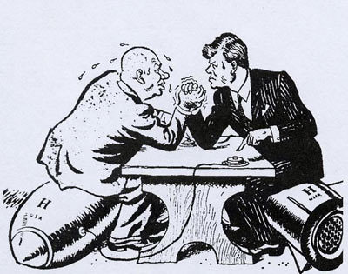

（2）现实政治、经济因素的推动
冷战的结束瓦解了两极对抗的世界格局
新科技革命导致资源配置的全球化

Slide 54
1.国际分工的进一步深化
（二）经
济
全
球
化
的
表
现
2.贸易全球化
3.金融全球化
4.企业生产经营全球化

Slide 55
1.物质基础：科技的进步和生产力的发展
（三）
经
济
全
球
化
的
动
因
2.适宜形式：跨国公司的发展
3.体制保障：市场经济体制的普遍确立

Slide 56
（四）经济全球化的影响
1.总体影响：令生产社会化程度提高
习近平：
经济全球化是社会生产力发展的客观要求和科技进步的必然结果，不是哪些人、哪些国家人为造出来的。经济全球化为世界经济增长提供了强劲动力，促进了商品和资本流动，科技和文明进步，各国人民交往。

Slide 57
2.经济全球化对于发展中国家的积极作用
（1）汲取先进技术和管理经验。
（2）拥有更多的就业机会
（3）推动国际贸易发展
（4）促进跨国公司的发展

Slide 58
3.经济全球化进程的负面影响
（1）加剧了发达国家和发展中国家的不平衡、不平等。
（2）加剧了发展中国家资源短缺和环境恶化。
（3）增强经济风险。

Slide 59
例证：埃斯特万.巴伦蒂：《两种全球化》
高墙之内：生活着占世界11%的人口，GDP却占世界的70%
高墙之外：生活着地球上80%的人口，挣扎在饥饿线上的是33%

Slide 60
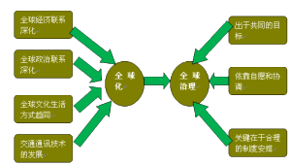
解决之道：完善全球治理体系

Slide 61
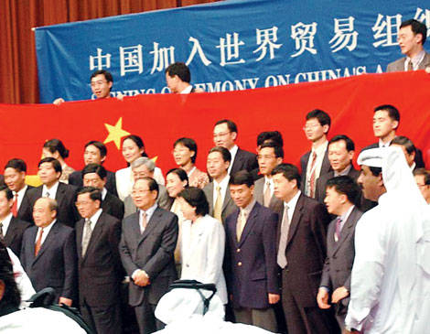
中国对经济全球化的主动参与：将中国象棋和世界象棋整合成一盘大棋。
中国加入世界贸易组织

Slide 62
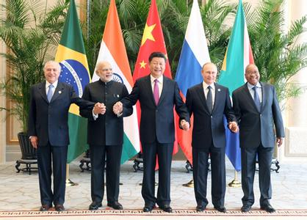
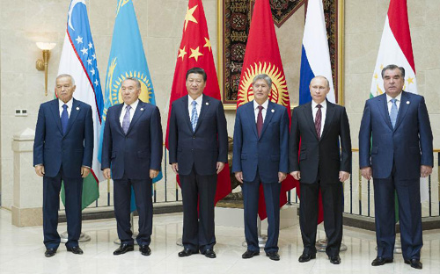
参与上海合作组织
参与金砖国家峰会

Slide 63
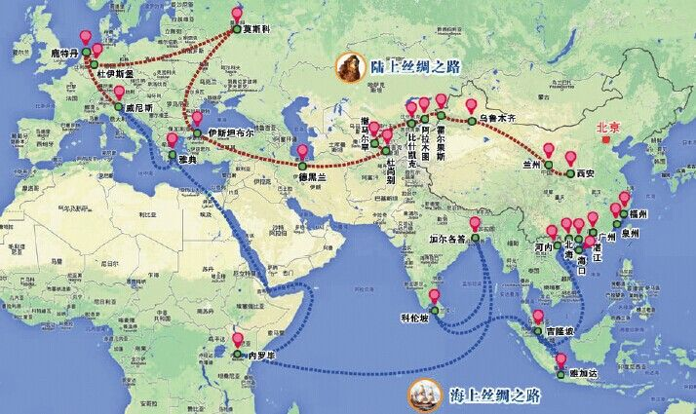
“一带一路”合作框架

Slide 64
构建人类命运共同体
“以文明交流超越文明隔阂，文明互鉴超越文明冲突，文明共存超越文明优越……推动经济全球化朝着更加开放、包容、普惠、平等、共赢的方向发展。

